Slide 1
Introduction / Java Installation 2020 Spring: AP Computer Science A
December 26th, 2019

Slide 2
Today
Introduction
Java 환경 설치
Hello, Java!

Slide 3
Introduction
강의 계획서 참조!

Slide 4
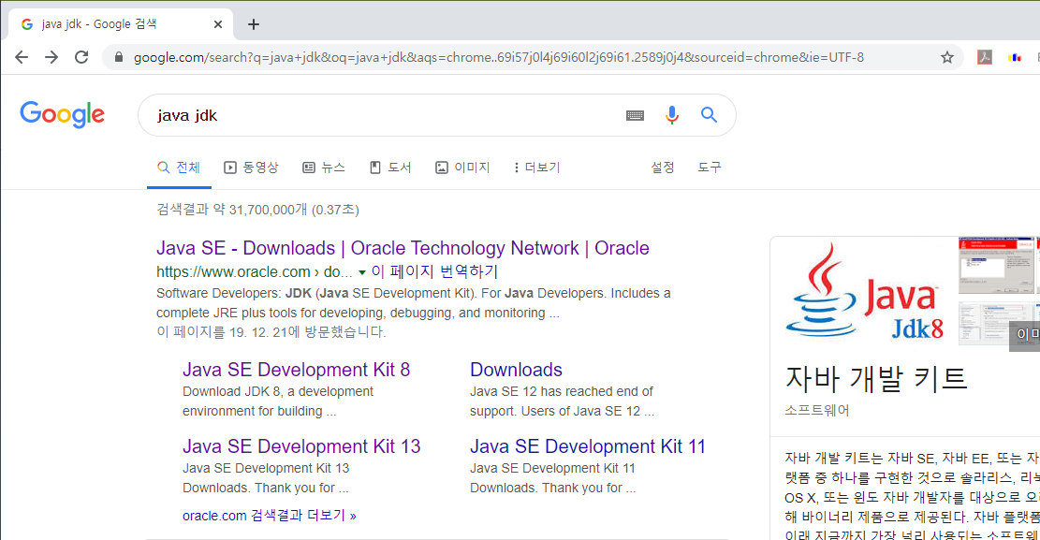
Java Installation
Google 검색: “java jdk”

Slide 5
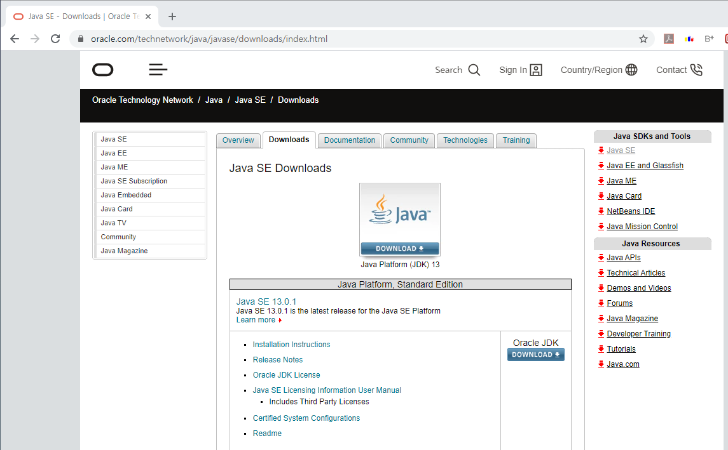
Java Installation
Click Download on Java Platform (JDK)

Slide 6
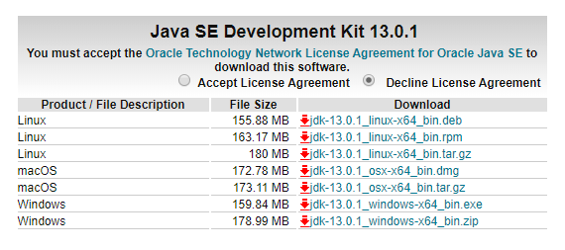
Java Installation
Accept License Agreement
운영체제에 알맞게 선택하여 다운로드 후 실행

Slide 7
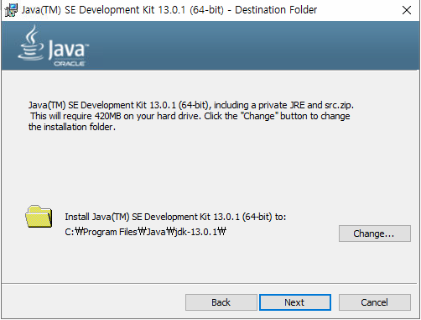
Java Installation
Java 설치 경로 기억 (중요!!)
C:\Program Files\Java\jdk-13.0.1
이외의 것들은 Next 로 넘어간다

Slide 8
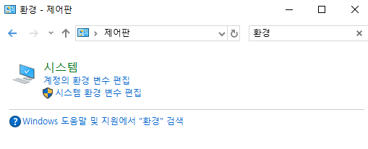
Java Installation
시스템 환경 변수 편집 (Environment Variables)
제어판에서 검색

Slide 9
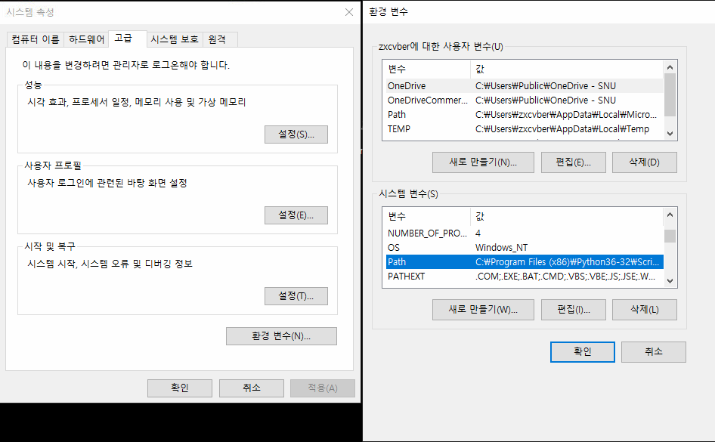
Java Installation
환경 변수 > 시스템 변수에서 Path 선택하여 편집

Slide 10
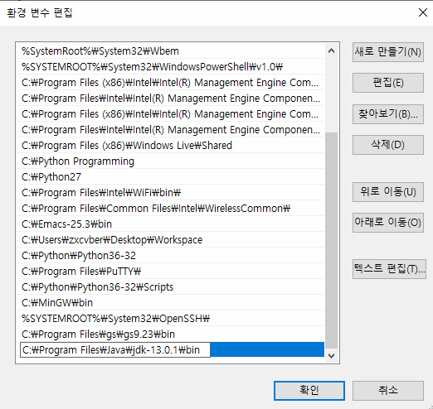
Java Installation
새로 만들기 클릭
Java 설치 경로에 “\bin” 을 붙여 넣은 경로 입력 후 확인
C:\Program Files\Java\jdk-13.0.1\bin

Slide 11
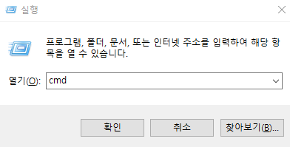
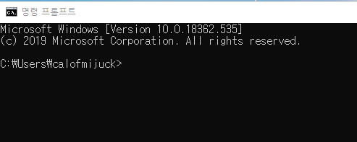
중간 점검
모두 “확인” 버튼을 눌러 종료
Win + R 를 눌러 실행 창을 열고 cmd 입력 후 엔터
이 검은 창의 이름은 명령 프롬프트(Command Prompt)

Slide 12
중간 점검
모두 “확인” 버튼을 눌러 종료
Win + R 를 눌러 실행 창을 열고 cmd 입력 후 엔터
이 검은 창의 이름은 명령 프롬프트(Command Prompt)
cmd 창 이라고 부르겠습니다

Slide 13
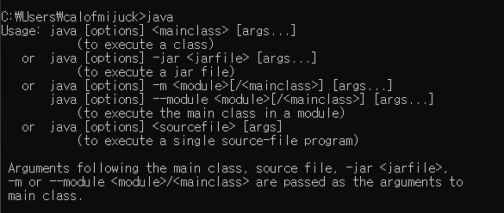
중간 점검
cmd 창에 java 를 입력하고 엔터
다음과 같은 메시지가 출력되어야 합니다
(후략)

Slide 14
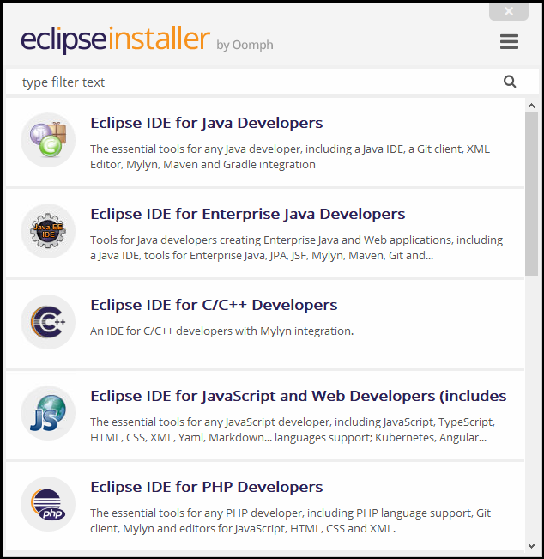
Eclipse IDE Installation
https://www.eclipse.org 에서 설치파일 다운로드
설치 파일 실행
Eclipse IDE for Java Developers 선택 후 Install

Slide 15
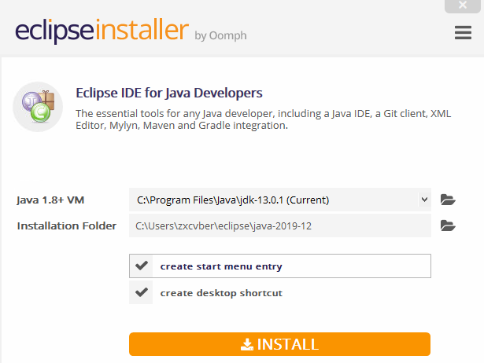
Eclipse IDE Installation
Java 1.8+ VM 경로가 맞는지 확인하고 설치
약관은 동의하고 넘어갑시다

Slide 16
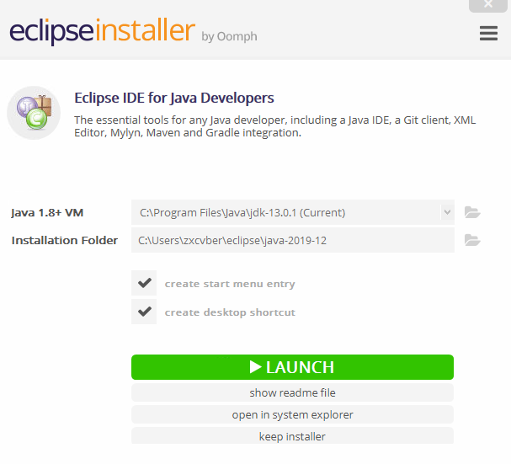
Eclipse IDE Installation
설치 완료
바탕화면에 Eclipse IDE 아이콘 생성 확인
LAUNCH 로 실행

Slide 17
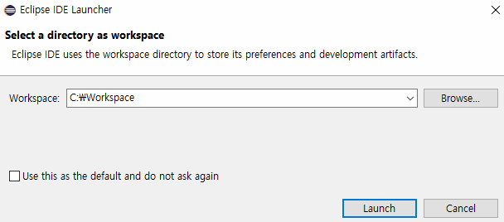
Eclipse IDE Installation
Workspace 폴더 설정
작업 내역을 모아둘 폴더를 적당히 지정
Browse 로 폴더 선택 가능
Launch!

Slide 18
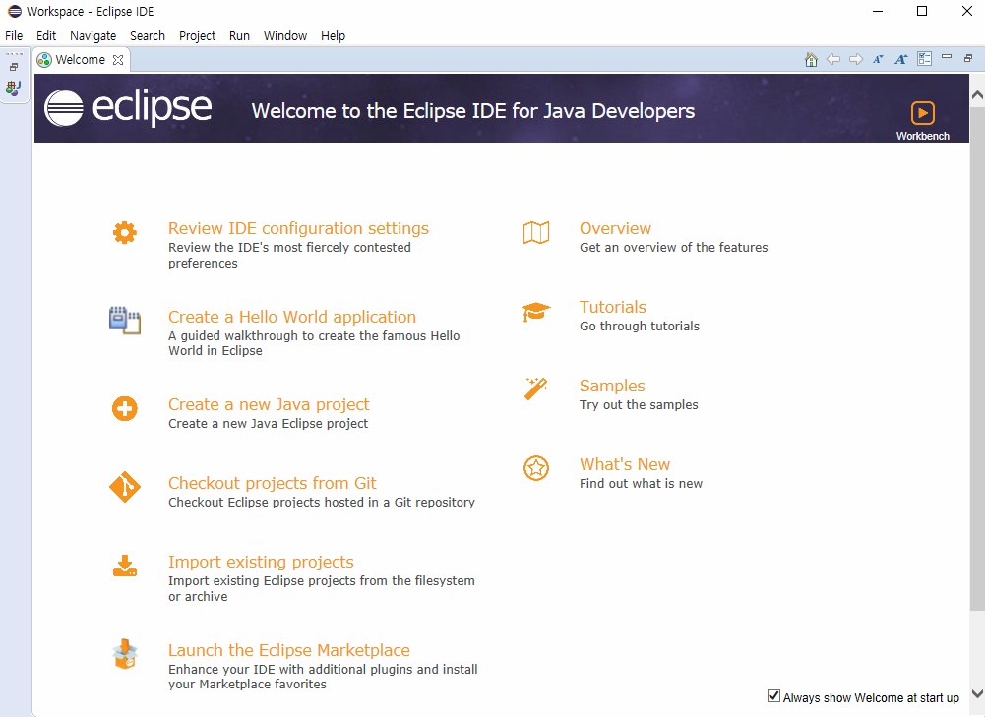
Eclipse IDE Installation
다음과 같은 화면이 나오면 설치 성공!
Welcome 옆의 x 를 눌러 꺼줍시다!

Slide 19
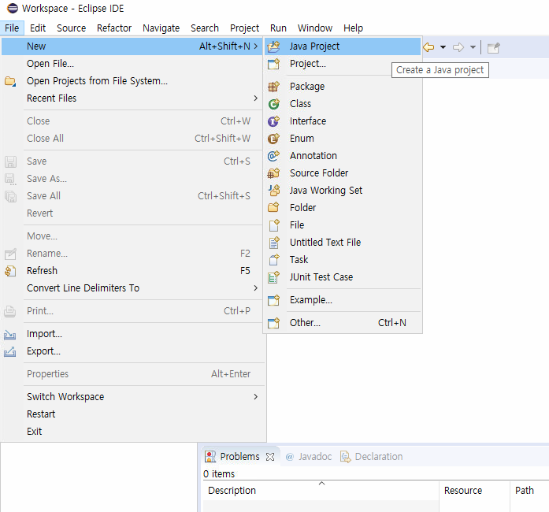
New Java Project
File > New > Java Project 선택

Slide 20
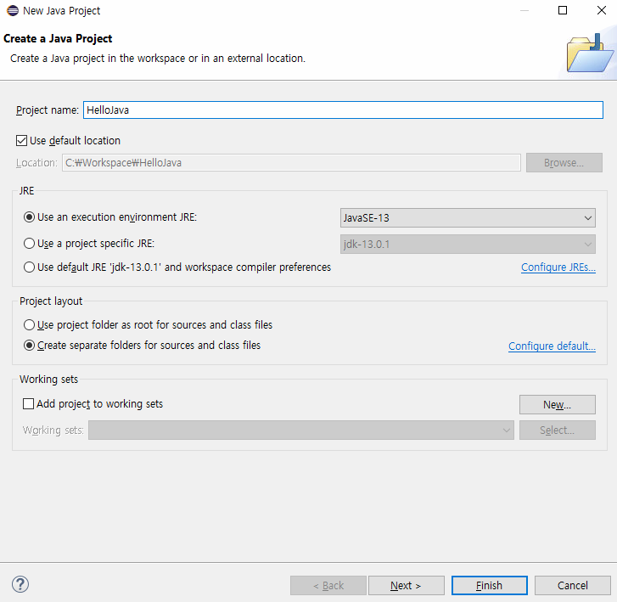
New Java Project
프로젝트 이름: HelloJava 로 입력 후 Finish
주의! 앞으로 대소문자는 반드시 구분해 주세요
module-info.java 는 생성하지 않습니다

Slide 21
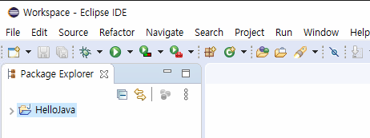

New Java Project
현재 IDE 모습
폴더 아이콘 옆의 “>” 를 누르면 하위 폴더가 나옵니다
> 클릭 시 모습

Slide 22
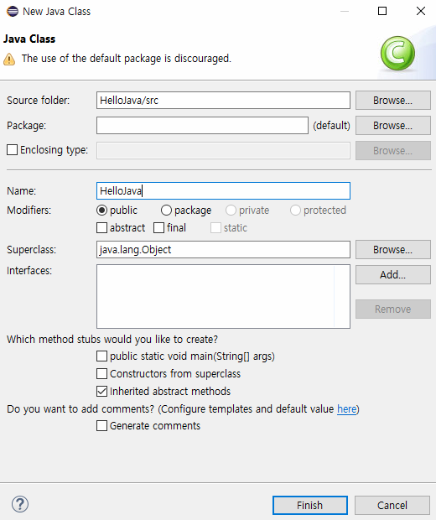
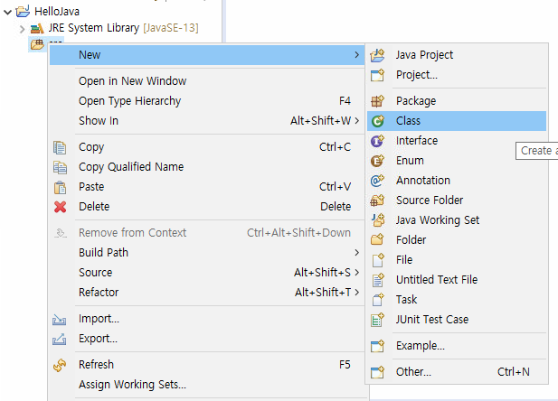
Hello, Java!
src 를 오른쪽 마우스 클릭
New > Class 선택
이름: HelloJava
Finish

Slide 23
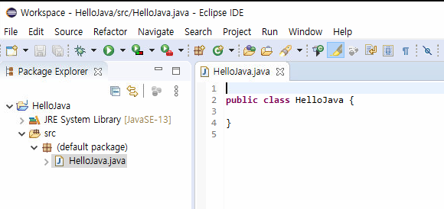
Hello, Java!
현재 IDE 모습

Slide 24
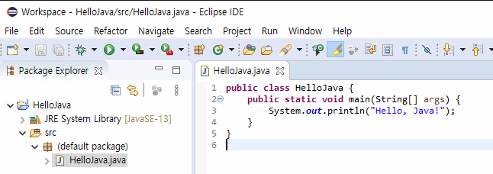
Hello, Java!
HelloJava.java 를 다음 코드로 채워줍니다
public class HelloJava {
public static void main(String[] args) {
System.out.println("Hello, Java!");
}
}

Slide 25
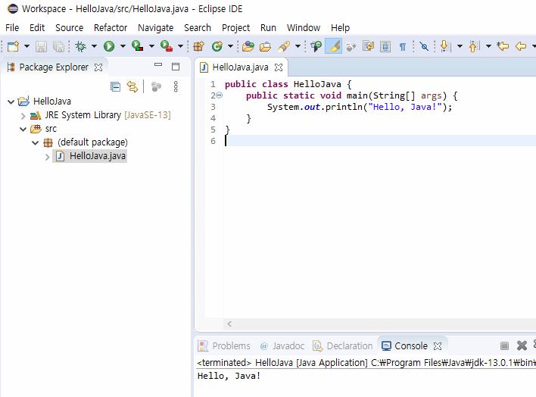
Hello, Java!
왼쪽 위의 실행 버튼으로 코드를 실행하고
Console 에 “Hello, Java!” 가 출력되는지 확인!
로 코드 실행
← 출력 결과 확인

